Slide 1
Betriebssysteme Tutorium Gruppe 08
Julian Hager
16.01.2020
Blatt 10 H)
Blatt 11 T)

Slide 2
Aufgabe 50 H)
Apfelplantage:
2 Feldarbeiter, hungrig: Essen 1 Apfelmus, Pflücken 2 Äpfel
1 Koch, hungrig: Isst 1 Apfelmus, kocht aus 12 Äpfeln 8 Portionen Apfelmus
Implementieren Sie den Konstruktor der Klasse Lager.
Implementieren Sie die Methode apfelmusEntnehmen(int id, int anzahl)
Implementieren Sie die Methode aepfelEntnehmen(int anzahl)
Vervollständigen Sie die Methode apfelmusEinlagern(int anzahl)

Slide 3
Aufgabe 50 H)
Welche andere Semantik hat der notify()-Befehl im Vergleich zum notifyAll()-Befehl und welche Änderung im Ablauf würde sich potenziell ergeben, wenn notify() anstelle von notifyAll() aufgerufen werden würde?

Slide 4
Aufgabe 50 H)
Welche andere Semantik hat der notify()-Befehl im Vergleich zum notifyAll()-Befehl und welche Änderung im Ablauf würde sich potenziell ergeben, wenn notify() anstelle von notifyAll() aufgerufen werden würde?
notify() weckt einen beliebigen Thread, notifyAll() weckt alle Threads. Wenn nur notify() aufgerufen wird, kann es unter Umständen dazu kommen, dass nicht der wartende Koch, sondern ein Feldarbeiter geweckt wird. (Dieser kann eventuell auch nichts machen > Deadlock)

Slide 5
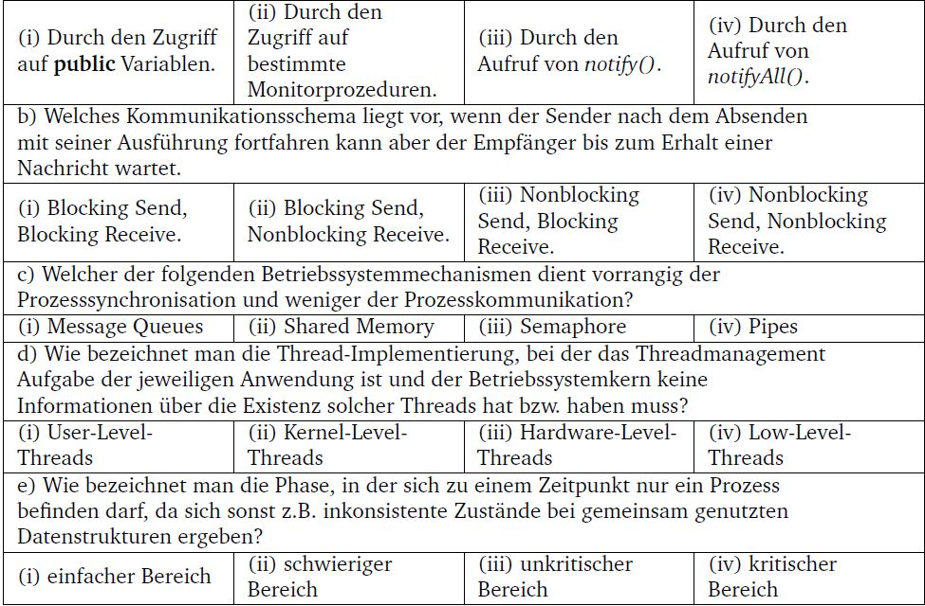
Aufgabe 51 H)

Slide 6
Aufgabe 51 H)

Slide 7
Aufgabe 51 H)

Slide 8
Aufgabe 51 H)

Slide 9
Aufgabe 51 H)

Slide 10
Aufgabe 51 H)

Slide 11
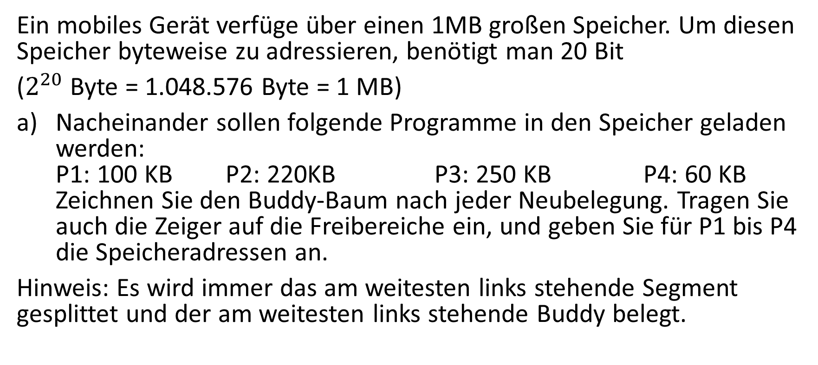
Aufgabe 54 T) didaktisch-wertvolle Reihenfolge
Ein mobiles Gerät verfüge über einen 1MB großen Speicher. Um diesen Speicher byteweise zu adressieren, benötigt man 20 Bit
($2^{20}$ Byte = 1.048.576 Byte = 1 MB)
Nacheinander sollen folgende Programme in den Speicher geladen werden: P1: 100 KB P2: 220KB P3: 250 KB P4: 60 KB Zeichnen Sie den Buddy-Baum nach jeder Neubelegung. Tragen Sie auch die Zeiger auf die Freibereiche ein, und geben Sie für P1 bis P4 die Speicheradressen an.
Hinweis: Es wird immer das am weitesten links stehende Segment gesplittet und der am weitesten links stehende Buddy belegt.

Slide 12
Aufgabe 54 T)
Die Programme aus Teilaufgabe a) benötigen insgesamt 630 KB Speicherplatz. Damit müssten noch 1024 – 630 = 394 KB nutzbar sein. Warum ist das im Beispiel nicht der Fall? Welcher Effekt kommt hier zum Tragen? Wie viel nutzbarer Speicherplatz steht dem Benutzer noch zur Verfügung?

Slide 13
Aufgabe 54 T)
Die Programme aus Teilaufgabe a) benötigen insgesamt 630 KB Speicherplatz. Damit müssten noch 1024 – 630 = 394 KB nutzbar sein. Warum ist das im Beispiel nicht der Fall? Welcher Effekt kommt hier zum Tragen? Wie viel nutzbarer Speicherplatz steht dem Benutzer noch zur Verfügung?
In den belegten Segmenten entstehen unnutzbare Freibereiche, da die Prozesse die Segmente nicht voll ausfüllen.

Slide 14
Aufgabe 54 T)
Die Programme aus Teilaufgabe a) benötigen insgesamt 630 KB Speicherplatz. Damit müssten noch 1024 – 630 = 394 KB nutzbar sein. Warum ist das im Beispiel nicht der Fall? Welcher Effekt kommt hier zum Tragen? Wie viel nutzbarer Speicherplatz steht dem Benutzer noch zur Verfügung?
In den belegten Segmenten entstehen unnutzbare Freibereiche, da die Prozesse die Segmente nicht voll ausfüllen.
Interne Fragmentierung.

Slide 15
Aufgabe 54 T)
Die Programme aus Teilaufgabe a) benötigen insgesamt 630 KB Speicherplatz. Damit müssten noch 1024 – 630 = 394 KB nutzbar sein. Warum ist das im Beispiel nicht der Fall? Welcher Effekt kommt hier zum Tragen? Wie viel nutzbarer Speicherplatz steht dem Benutzer noch zur Verfügung?
In den belegten Segmenten entstehen unnutzbare Freibereiche, da die Prozesse die Segmente nicht voll ausfüllen.
Interne Fragmentierung.
Insgesamt stehen noch 320 KB zur Verfügung.

Slide 16
Aufgabe 54 T)
Gegeben ist eine weitere Anfrage: P5: 280 KB Kann P5 noch zusätzlich in den Speicher gelegt werden? Falls ja, zeichnen Sie den Buddy-Baum nach der Belege-Operation. Falls nein, begründen Sie Ihre Antwort.

Slide 17
Aufgabe 54 T)
Gegeben ist eine weitere Anfrage: P5: 280 KB Kann P5 noch zusätzlich in den Speicher gelegt werden? Falls ja, zeichnen Sie den Buddy-Baum nach der Belege-Operation. Falls nein, begründen Sie Ihre Antwort.
Nein.

Slide 18
Aufgabe 54 T)
Gegeben ist eine weitere Anfrage: P5: 280 KB Kann P5 noch zusätzlich in den Speicher gelegt werden? Falls ja, zeichnen Sie den Buddy-Baum nach der Belege-Operation. Falls nein, begründen Sie Ihre Antwort.
Nein.
Insgesamt stehen noch 320 KB zur Verfügung. (b)

Slide 19
Aufgabe 54 T)
Gegeben ist eine weitere Anfrage: P5: 280 KB Kann P5 noch zusätzlich in den Speicher gelegt werden? Falls ja, zeichnen Sie den Buddy-Baum nach der Belege-Operation. Falls nein, begründen Sie Ihre Antwort.
Nein.
Insgesamt stehen noch 320 KB zur Verfügung. (b) Allerdings in zwei verschiedenen Segmenten. Der neue Prozess darf max. 256 KB groß sein.

Slide 20
Aufgabe 54 T)
Beurteilen Sie aufgrund der Ergebnisse aus den vorigen Teilaufgaben die Anwendung des Buddy-Verfahrens im Hinblick auf die Speicherausnutzung. Worin liegt der wesentliche Vorteil im Vergleich zu einem System mit fester Speicherpartitionierung?

Slide 21
Aufgabe 54 T)
Beurteilen Sie aufgrund der Ergebnisse aus den vorigen Teilaufgaben die Anwendung des Buddy-Verfahrens im Hinblick auf die Speicherausnutzung. Worin liegt der wesentliche Vorteil im Vergleich zu einem System mit fester Speicherpartitionierung?
Die Speichernutzung ist im Allgemeinen gut, solange die Prozesse nicht zu groß werden. Das Buddy-System kombiniert Vorteile fester Partitionierung (einfache Adressierung) mit Vorteilen dynamischer Partitionierung (mehr Flexibilität). Bei besonders vielen kleinen Prozessen kommt es zu weniger interner Fragmentierung als bei fester Partitionierung.

Slide 22
Aufgabe 53 T) didaktisch-wertvolle Reihenfolge
Für die Bewertung und den Vergleich von Strategien zur Belegung und Freigabe zusammenhängender Speicherbereiche (Segmentierungsstrategien, nur relevant bei dynamischer Partitionierung) sind die folgenden Eigenschaften von Interesse:
Die Ausnutzung des Speichers
Die Art der Zerstückelung des Speichers, die damit verbundene Anzahl der Freibereiche und der Suchaufwand, sowie
Der Aufwand zur Erstellung und Führung der Verwaltungsstrukturen.

Slide 23
Aufgabe 53 T)
Vergleichen Sie im Hinblick auf diese Eigenschaften die Strategien:
First Fit,
Rotating First Fit (= Next Fit)
Best Fit
Worst Fit

Slide 24
Aufgabe 53 T)
First Fit: Die Frei-Bereiche werden in einer Liste verwaltet. Beim Belegen eines Bereichs wird der erst beste, genügend große Bereich gewählt. Der restliche Teil-Frei-Bereich wird ein eigener Frei-Bereich. Verwaltung: Einfach. Suchaufwand in der Regel niedrig. Aber: Im Verlauf der Lebensdauer des Systems sammeln sich unbrauchbare kleine Bereiche am Kopf der Liste an, die jedes mal geprüft werden müssen. Nutzung des Speichers ist also ineffizient.

Slide 25
Aufgabe 53 T)
Rotating First Fit: Wie First Fit mit einem Zeiger, der den zuletzt eingefügten Bereich markiert. Von dort aus wird die nächste Suche begonnen. Auch hier: Erzeugung kleiner Frei-Bereich, aber durch das Rotieren nur in abgeschwächter Form.

Slide 26
Aufgabe 53 T)
Best Fit: Wiederum Frei-Bereichs-Liste. Durchsuchen der gesamten Liste nach dem am besten passenden Bereich. Dadurch noch höhere Gefahr des Auftretens von unbrauchbaren Frei-Bereichen. Sortiert man die Liste nach Größe der Bereiche: Höherer Aufwand beim Einfügen eines belegten Bereichs in die Liste. Niedrigerer Aufwand beim Belegen eines passenden Bereichs.

Slide 27
Aufgabe 53 T)
Worst Fit: Gegenteil zu Best Fit. Belege möglichst große Bereiche um kleine Frei-Bereiche zu vermeiden. Suchaufwand identisch wie bei Best Fit.

Slide 28
Aufgabe 53 T)
Worst Fit: Gegenteil zu Best Fit. Belege möglichst große Bereiche um kleine Frei-Bereiche zu vermeiden. Suchaufwand identisch wie bei Best Fit.
Fragmentierung ?

Slide 29
Aufgabe 53 T)
Worst Fit: Gegenteil zu Best Fit. Belege möglichst große Bereiche um kleine Frei-Bereiche zu vermeiden. Suchaufwand identisch wie bei Best Fit.
Fragmentierung ?
Bei allen Strategien tritt externe Fragmentierung, aber keine interne Fragmentierung auf, da nur so viel Speicher belegt wird, wie tatsächlich gebraucht wird.

Slide 30
Aufgabe 52 T)
Vergleichen Sie die folgenden grundlegenden Konzepte zur Speicherverwaltung. Geben Sie für jedes System an, wie Partitionierung, Freigabe und Belegung von Speicherbereichen umgesetzt werden, welche unterschiedlichen Strategien jeweils innerhalb eines Konzeptes zum Tragen kommen und welche Arten der Fragmentierung auftreten können.
Statische Speicherpartitionierung
Dynamische Speicherpartitionierung
Buddy-Systeme

Slide 31
Aufgabe 52 T)
Statische Partitionierung
Partitionierung in feste Blöcke gleichbleibender Größe.
Freigabe und Belegung durch Paging: Daten werden in Seiten gehalten, die bei Bedarf in die entsprechenden Seitenrahmen (Frames) im Speicher geladen werden.
Pagingstrategien: z.B. FIFO, LIFO, LRU, LFU,…
Interne Fragmentierung möglich.

Slide 32
Aufgabe 52 T)
Dynamische Partitionierung
Partitionierung in Blöcke variabler Größe.
Freigabe und Belegung indem Daten in einen zusammengehörenden Speicherbereich geladen werden, der genauso groß ist, wie die Daten.
Strategien zum Finden der passenden Lücken: First Fit, Next Fit, Best Fit,…
Externe Fragmentierung möglich.

Slide 33
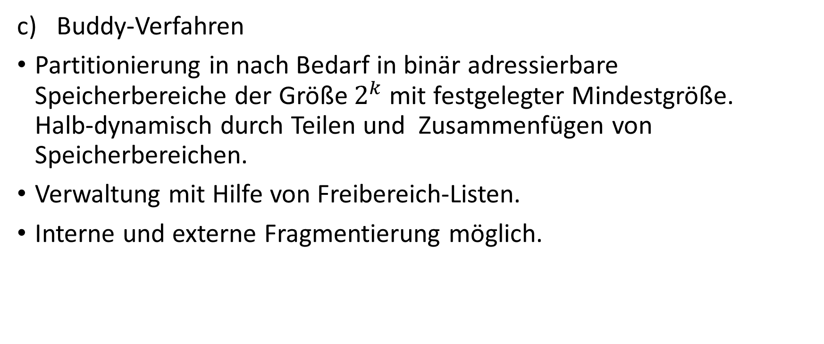
Aufgabe 52 T)
Buddy-Verfahren
Partitionierung in nach Bedarf in binär adressierbare Speicherbereiche der Größe $2^{k}$mit festgelegter Mindestgröße. Halb-dynamisch durch Teilen und Zusammenfügen von Speicherbereichen.
Verwaltung mit Hilfe von Freibereich-Listen.
Interne und externe Fragmentierung möglich.

